Slide 1
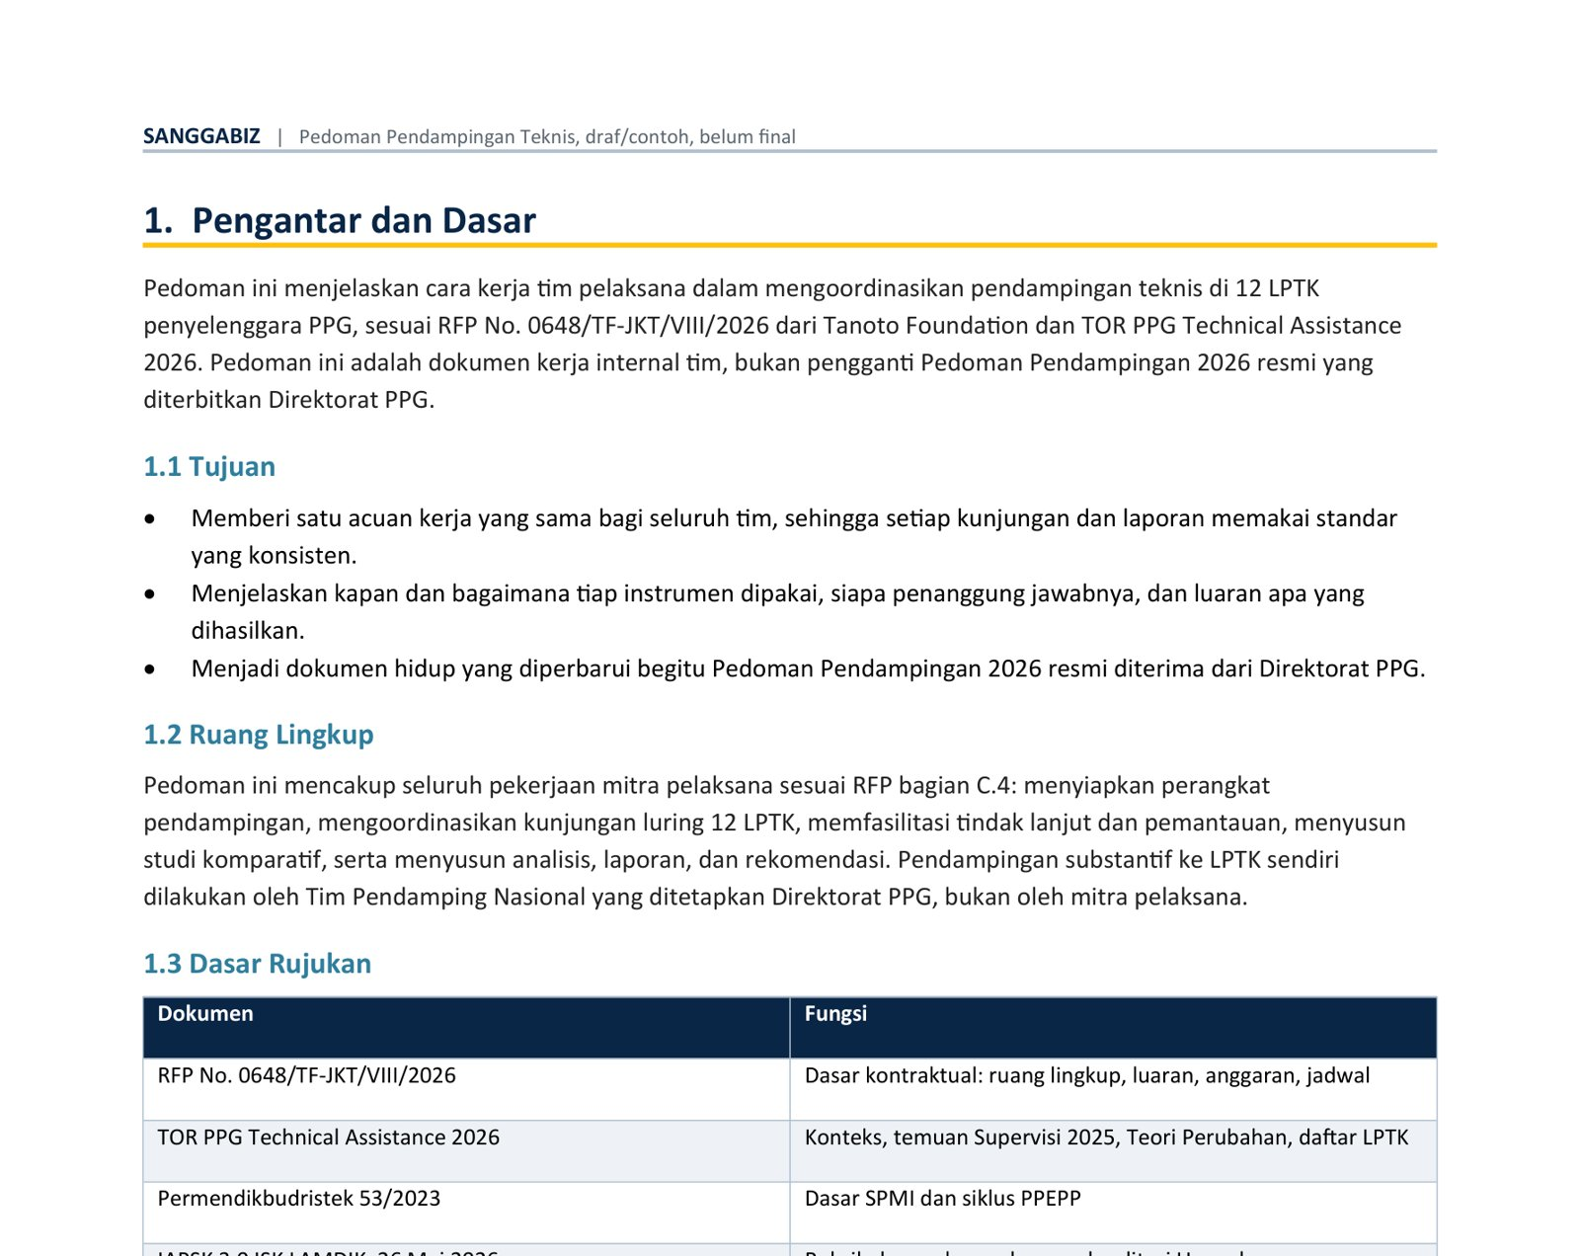
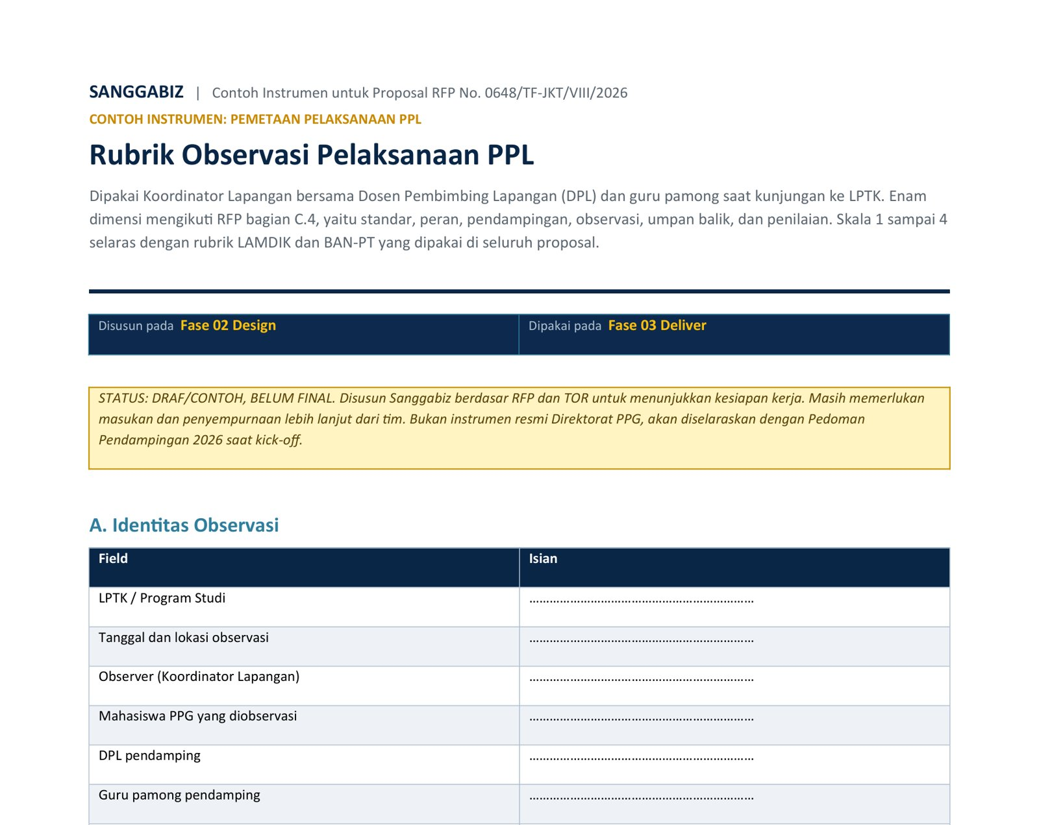
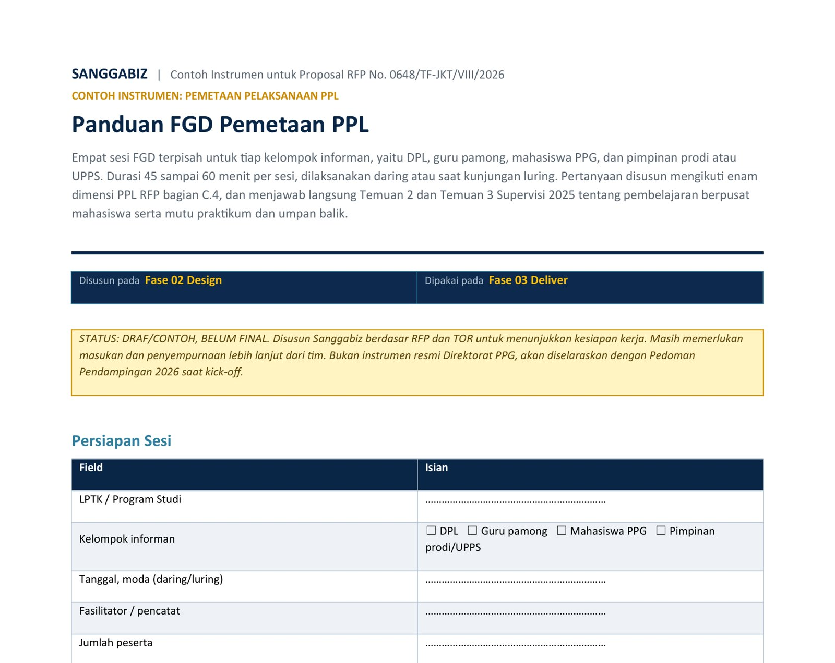


STRATEGI KEBERLANJUTAN
Pedoman dan instrumen
Rubrik, instrumen observasi PPL, FGD, dan pedoman pendampingan yang disempurnakan, siap dipakai ulang.
Pedoman Pendampingan Teknis
Rubrik Observasi PPL
Panduan FGD Pemetaan PPL
Metodologi 5 fase, tata kelola, prosedur kerja, indikator RTL, daftar istilah
Enam dimensi penilaian PPL, skala 1 sampai 4
Empat sesi kelompok informan, menjawab Temuan 2 dan 3
Buka di Google Drive
Buka di Google Drive
Buka di Google Drive
https://drive.google.com/file/d/1ha5-qChCFAWESvPBs_YCIk1wztmZecn7/view
https://drive.google.com/file/d/1IoTR5Qby_PAVQTZDJweBhtjcmWByYDcr/view
https://drive.google.com/file/d/1QONJRSzPWMIEqa3gu9igzXVSQa41UhnV/view
Slide berdiri sendiri, dipakai di Google Slides langsung (bukan bagian PPTX/PDF utama)

